Slide 1


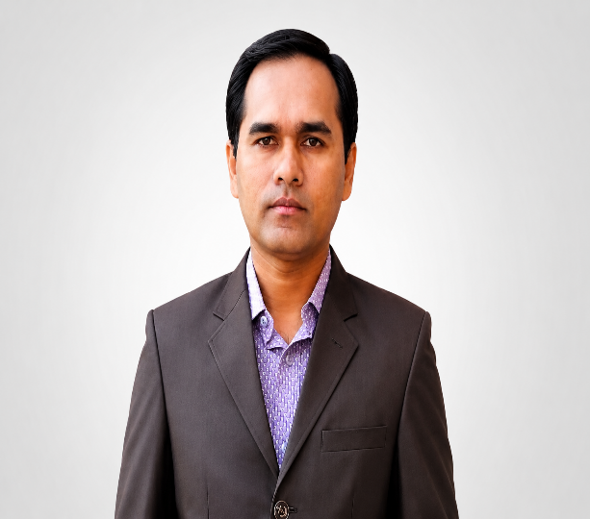
সত্যই সুন্দর সু-শিক্ষাই জাতির মেরুদন্ড
গল্পে গল্পে গণিত শিখি
শর্ট টেকনিক
সহজে
মনে রাখার
ট্রিকস!
অধ্যায় ৫
সৃজনশীল প্রশ্ন
মামুন স্যারের
10 minuteTeaching
Class Six

Slide 2
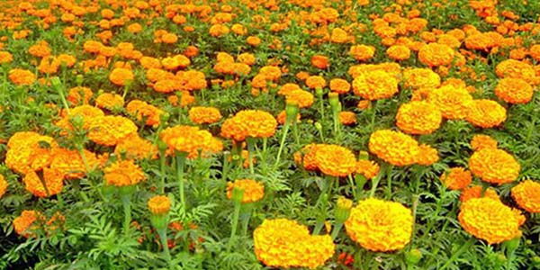
গত ক্লাসের বাড়ির কাজ-----
*. একটি আয়তকার ফুল বাগানের প্রস্থ অপেক্ষা দৈর্ঘ্য 2 মিটার বেশি।
ক. বাগানটির প্রস্থ x মি. হলে, এর পরীসীমা x এর মাধ্যমে লিখ।
খ. বাগানটির পরিসীমা 36 মি. হলে, এর প্রস্থ কত?
গ. বাগানটি পরিষ্কার করতে মোট 320 টাকা খরচ হলে প্রতি বর্গ মি. পরিষ্কার করতে কত খরচ হবে?
সমাধান:
ক. মনে করি , বাগানের প্রস্থ= x মি.
(x +2)মি.
X মি.
বাগানের দৈর্ঘ্য 2 মি. বেশি হলে,
বাগানের দৈর্ঘ্য =(x+2 ) মি.
X মি.
∴বাগানের পরিসীমা =2(দৈর্ঘ্য+প্রস্থ) মি.
=2(x +2+x )মি.
(x +2)মি.
=2(2x+2 )মি.

Slide 3
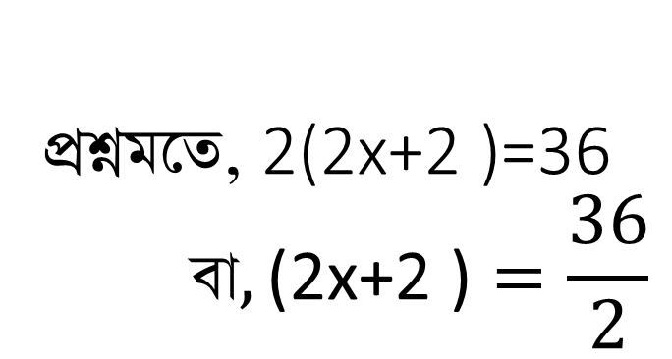
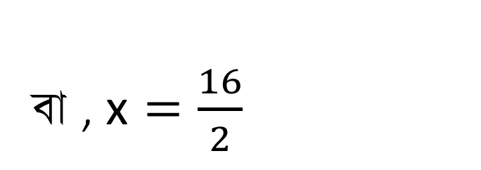
(x +2)মি.
খ. ক থেকে প্রাপ্ত,
বাগানের পরিসীমা =2(2x+2 )মি.
দেওয়া আছে বাগানটির পরিসীমা=36 মি.
X মি.
X মি.
প্রশ্নমতে, 2(2x+2 )=36
$$\text{বা},\text{(}\text{2}\text{x}\text{+}\text{2 }\text{)}=\frac{36}{2}$$
18
1
(x +2)মি.
বা , 2x+2=18
বা , 2x=18-2
বা , 2x=16
8
বা , $\text{x}=\frac{16}{2}$
∴ x=8
1
∴ বাগানটির প্রস্থ 8 মি.

Slide 4
গ. খ থেকে প্রাপ্ত,
বাগানের প্রস্থ = 8 মি.
∴ বাগানের দৈর্ঘ্য =(8+2) মি..
=10 মি.
(x +2)মি.
=(8+2)মি.=10 মি.
∴ বাগানের ক্ষেত্রফল= (দৈর্ঘ্য × প্রস্থ) বর্গ মি.
= (10 × 8) বর্গ মি.
= 80 বর্গ মি.
x=8 মি.
x=8 মি
(x +2)মি.
=(8+2)মি.=10 মি.
এখন , 80 বর্গ মি. পরিষ্কার করতে খরচ হয় 320 টাকা
∴ 1 ” ” ” ” ” (320÷80) টাকা
= 4 টাকা
নির্ণেয় প্রতি বর্গ মি. পরিষ্কার করতে খরচ হয় 4 টাকা

Slide 5
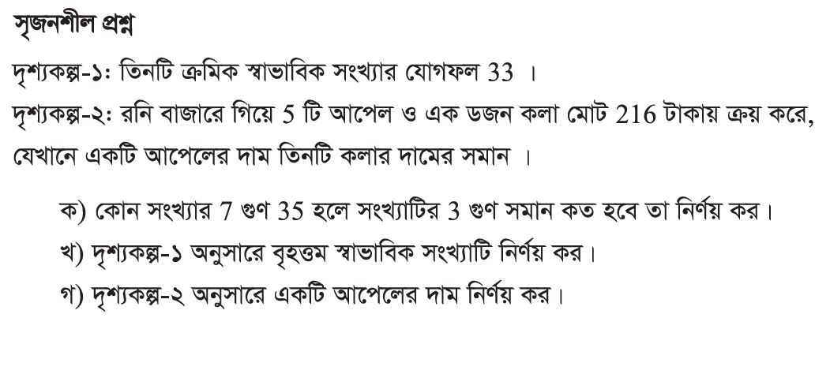

Slide 6

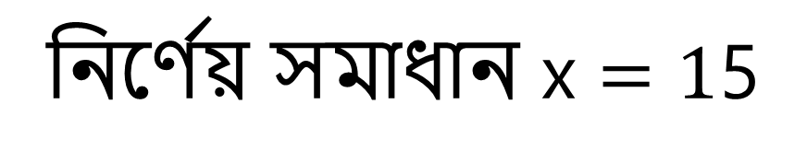
সমাধান: ক নং
মনে করি
∴ সংখ‌্যাটির ৩ গুন =3 x
সংখ‌্যাটি = x
= 3 ×
প্রশ্নমতে
= 15
7x =35
$$\frac{35}{7}$$
নির্ণেয় সমাধান x $=1$5
5
বা,x =
1
বা,x = 5
5

Slide 7

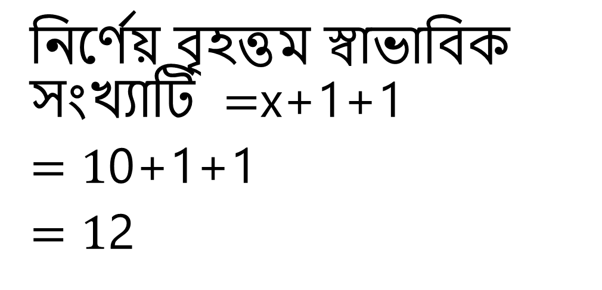
সমাধান: খ নং
মনে করি
$$\frac{30}{3}$$
10
বা,x =
১ম সংখ‌্যাটি = x
1
২য় সংখ‌্যাটি = x+1
বা,x =
10
৩য় সংখ‌্যাটি = x+1+1
নির্ণেয় বৃহত্তম স্বাভাবিক সংখ‌্যাটি $=$x+1+1
$=1\text{0}$+1+1
$=1$2
প্রশ্নমতে
X+X+1+X+1+1 =33
বা,3x+3 = 33
বা,3x = 33-3
বা,3x = 30

Slide 8



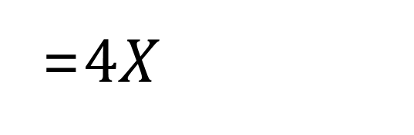
সমাধান: গ নং
মনে করি
১টি আপেলের দাম = x টাকা
৫টি আপেলের দাম = 5x টাকা
$$\frac{X}{3}$$
১টি কলার দাম =
4
$$\frac{12X}{3}$$
১২টি কলার দাম =
=$4X$
প্রশ্নমতে
1
5X+4X=216
বা,9x = 216
ক্লাসটির ভিডিও দেখতে এখনই ভিজিট করুন www.youtube.com/@Bdmamunsir
$$\frac{216}{9}$$
24
বা,x =
বা,x = 24
1

Slide 9
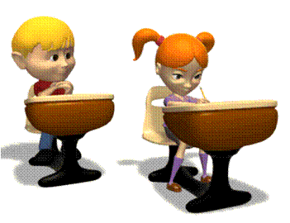
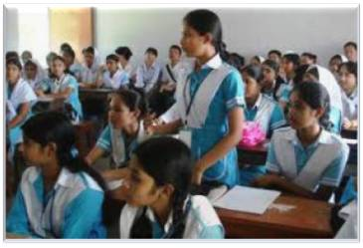
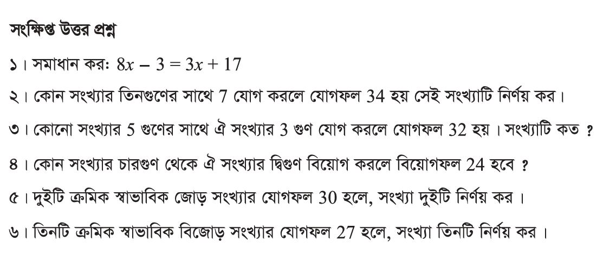
কাজ
পাঠ্যবইয়ের পৃষ্ঠা নম্বর 105
অনুশীলনী -5

Slide 10
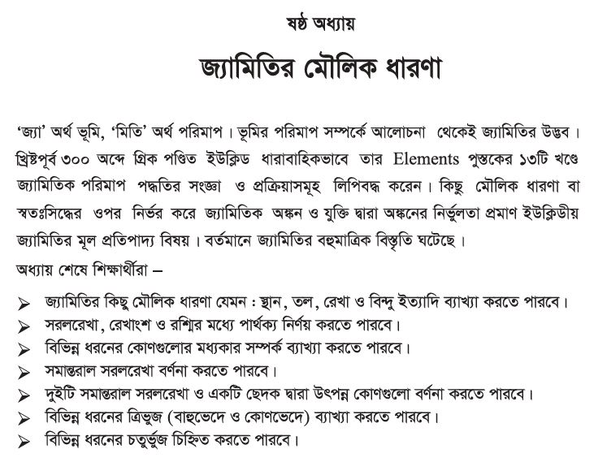
পরবর্তী ক্লাসে -----
ক্লাসটি দেখার জন্য এখনই
চ্যানেলটি সাবস্ক্রাইব করুন

Slide 11
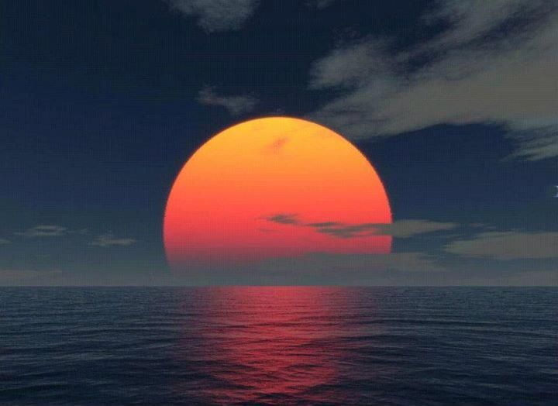
ধন্যবাদ

